Slide 1
리눅스 팀프로젝트:
도둑잡기 게임
문준범 강승우 정제현 박서린
Desgined. 2018 YPTLAB

Slide 2
목차
1.프로그램
개요
2.Sever.c
3.Client.c
시간은 없는데 깔끔하고 예쁘게 만들고 싶다구요?

Slide 3
프로그램 개요
게임 규칙
♥
♥
♥
♠
♠
♥
조커를 포함한,
53장의 카드를 분배
숫자 또는 글씨가 같은 카드가 남지 않을 때까지 1쌍씩 버린다
상대방의 카드를 한 장 가져온다
(만약에 같은 카드가 있다면 한 쌍을 버린다.)

Slide 4
프로그램개요
게임 규칙
조커 한 장만 남은 사람이 패배!

Slide 5
프로그램 개요
프로그램 설명
Server
client

Slide 6
프로그램 개요
프로그램 설명
-Client 받기
-게임 진행
카드 섞기, 카드 분배, 카드 버리기, 턴 진행, 승패 확인
Server

Slide 7
프로그램 개요
프로그램 설명
-서버 데이터 받기
-서버에 데이터 보내기
client

Slide 8
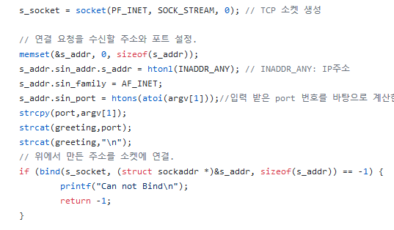
2. server.c
서버 생성
소켓 생성
주소, 포트 초기화
(사용자가 포트 번호 입력)
소켓과 주소 연결

Slide 9
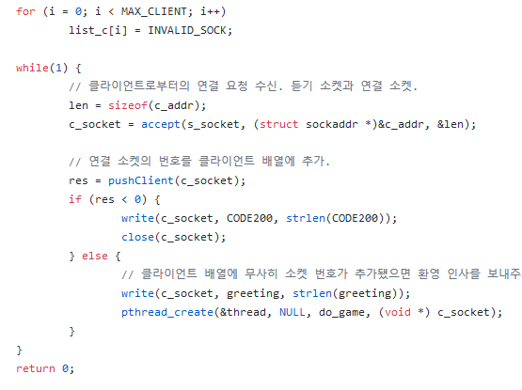
2. server.c
Client 받기
Client의 연결 수신
While{
Client의 소켓 번호 받기
pushClient: client 소켓 번호 list_c 배열에 저장
if, list_c 배열이 다 찼다면
종료 문구 출력, 소켓 닫기
아니라면
환영 문구 출력
do_game 쓰레드 생성
}

Slide 10

2. server.c
카드 분배
make_card(): card[]에 트럼프 카드 정보 저장
shuffle_card(): card[]에 저장된 카드 순서를
무작위로 나열
distribute_card(): 플레이어에게 카드 분배
1장의 카드를 더 받을 플레이어 무작위로 설정
player[player index][]에 카드 정보 저장
card_num[player_index]에 각 플레이어가 갖고있는 카드 개수 저장

Slide 11
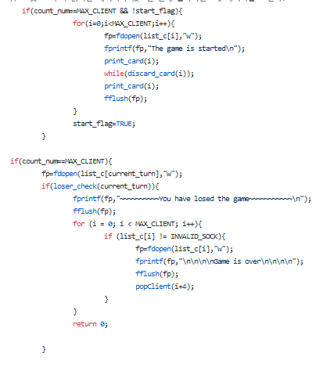
2. server.c
게임 진행
if, 4명의 플레이어가 참가했고, 시작하지 않았다면
client들의 카드 정보 출력
discard_card(): 같은 쌍의 카드 버리기
변경된 카드 정보를 다시 출력
if, 4명의 플레이어가 참가 중이라면
loser_check():현재 턴의 플레이어의 카드 확인
if, 조커 한 장만 있다면
해당 플레이어에게
패배 문구 출력
popClient(): 클라이언트 제거

Slide 12
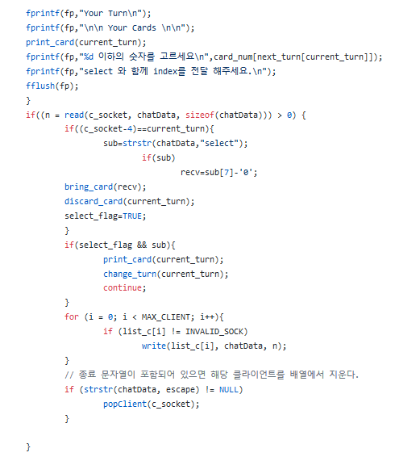
2. server.c
게임 진행
플레이어가 카드 선택 인덱스 입력
bring_card(): 다음 턴의 플레이어의 해당 카드를 가져옴
dircard_card(): 같은 쌍의 카드가 있다면 버린다
if, 카드 고르기를 성공했다면
현재 플레이어의 카드 정보 출력
다음 플레이어에게 턴이 넘어감
플레이어가 채팅 입력
모든 플레이어에게 채팅 데이터 출력
if, 종료 문구라면
popClient(): 현재 플레이어 삭제

Slide 13
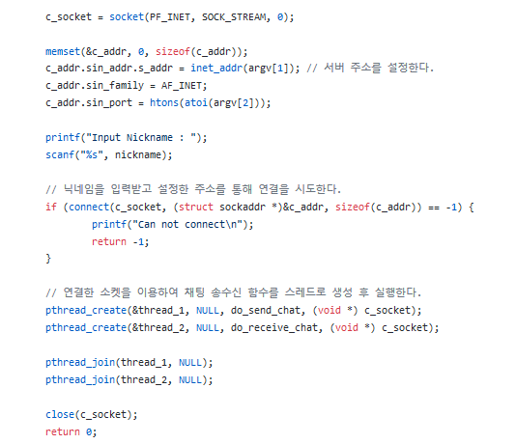
3. client.c
소켓 생성
소켓 생성
client의 서버 주소 초기화
사용자로부터 닉네임 입력 받음
send_chat() 쓰레드 생성
send_chat(): 플레이어가 입력한 문자를 서버에 전달
receive_chat() 쓰레드 생성
receive_chat(): 서버에서 출력된 문자열을 받는다

Slide 14
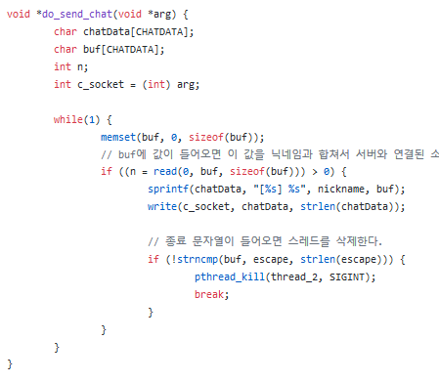
3. client.c
데이터 보내기
While{
if, 사용자로부터 입력이 들어온다면
buf[] 배열에 사용자 입력 저장
사용자 소켓에 buf 내용 출력
if, 종료 문구라면
receive 쓰레드 삭제
break
}

Slide 15
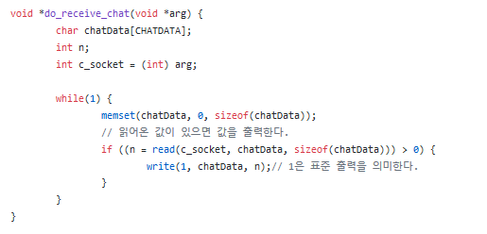
3. client.c
데이터 받기
While{
if, 서버로부터 입력이 들어온다면
chat_Data[] 배열에 저장된 값 표준 출력
}

Slide 16
감사합니다

